Slide 1
Тема МО учителей начальных классов в 2011-2012 г.г. : «ФГОС- СТАНДАРТ ВТОРОГО ПОКОЛЕНИЯ»

Slide 2
Цель : создание условий для перехода на ФГОС
Задачи:
Повысить квалификацию педагогов по
проблеме – переход на новые учебные стандарты;
Произвести отбор методов, средств, приёмов,
технологий , соответствующих ФГОС;
3. Накопить дидактический материал,
соответствующий требованиям ФГОС;
4. Вести мониторинг процесса формирования
ключевых компетенций младшего школьника.

Slide 3
Темы МО В 2011-2012г.г.: 1. Подготовка к новому учебному году ( план работы МО, рабочие программы по предметам, школьным компонентам, кружкам); 2. Проектная деятельность в начальной школе; 3. Изучение концепции государственных образовательных стандартов; 4. Анализ содержания раздела: «Как проектировать УУД в начальной школе; 5. Внеурочная деятельность в начальной школе;

Slide 4
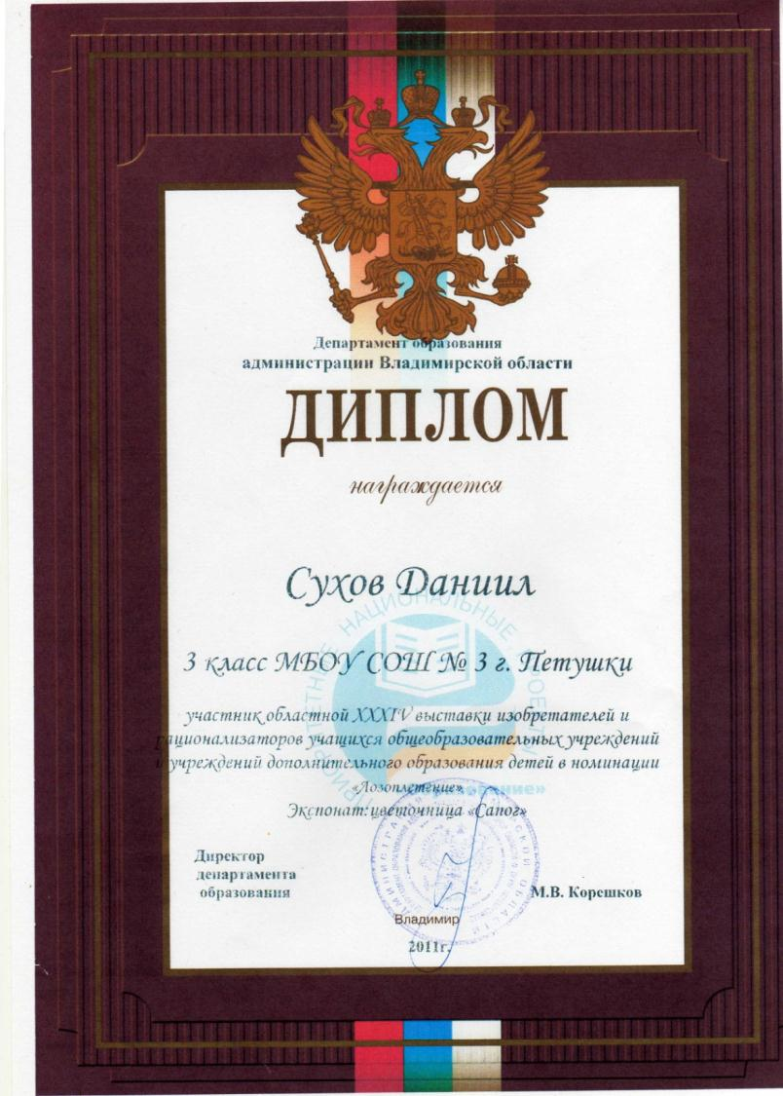

Slide 5
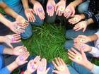
Программа «Дружить и творить – значит, быть!» на 2009 – 2013 гг.

Slide 6
Создать деятельностное игровое пространство, обладающее условиями для: * выявления, развития, закрепления миролюбивых, добрых наклонностей детей; *создания ярких эмоциональных представлений о своей большой и малой родине; *сохранения и укрепления здоровья учащихся.
Цель программы:

Slide 7
Задачи программы:
посредством коллективной игры формировать доброжелательное и заботливое отношение друг к другу, к родителям, к школе, к родному краю;
познакомить учащихся с историей своей семьи, школы, города;
предоставить детям возможность для участия в разных видах деятельности;
создать методическое пособие игр и мероприятий, проведённых за 4 года
*

Slide 8
1 класс – «Путешествие по железной дороге» выполняется в вагончиках. Дети в конце каждой четверти прибывают на станции: «Осенняя», «Зимняя», «Весенняя», «Летняя».
2 класс – «Летим в космос» (год космонавтики). Теперь экипажи ракет летят на планеты: «Планета Здоровья», «Театральная», « Планета Красоты», «Сказочная».
3 класс - «Речное путешествие» на байдарках по рекам.
2 четверти : «Путешествие по Клязьме», «Путешествие по Оке».
4 класс - «Авиапутешествие» на самолётах по карте России. Игроки «путешествуют» по разным уголкам России, которое тематически делится по четвертям: «Путешествие на Восток», « Путешествие на Запад», « Путешествие на Север», « Путешествие на Юг».

Slide 9
Акция «Твори добро»
«Школа вежливых наук»
«Клуб любителейчтения»
Операция «Я – исследователь»
«Путешествие на машине времени».
Заочные экскурсии по городам и рекам России
«Круглый стол».

Slide 10
Сделаем класс зелёным

Slide 11
Поможем птицам

Slide 12
В городской библиотеке

Slide 13
В детском эстетическом центре

Slide 14
В картинной галерее

Slide 15
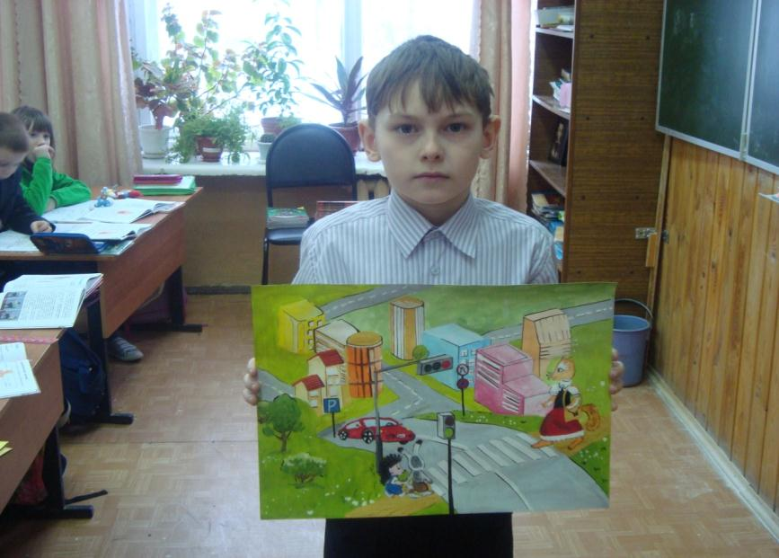

Slide 16
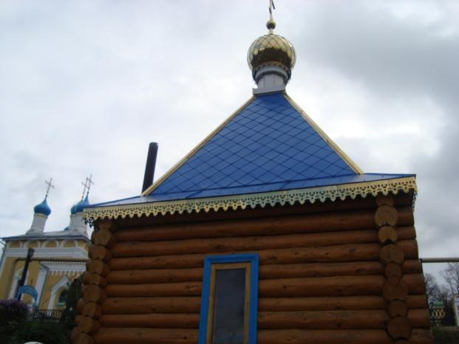
Поездки и экскурсии

Slide 17
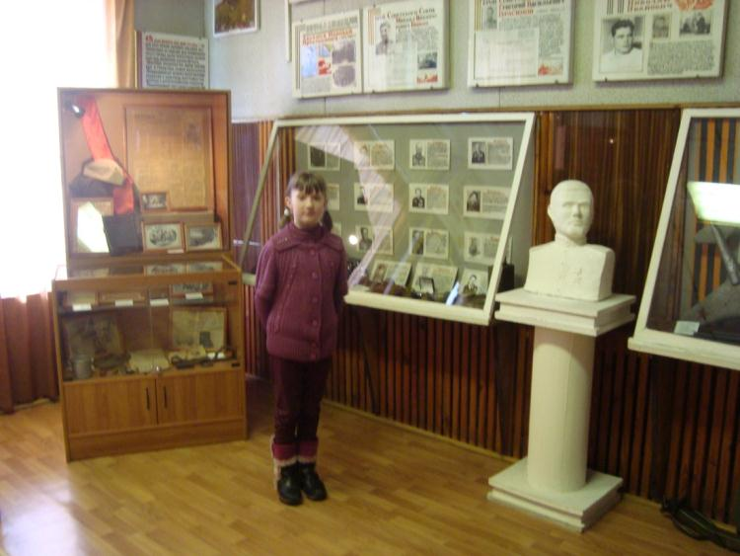

Slide 18
Православная
конференция
Районный конкурс экскурсоводов

Slide 19
Экскурсии
по улицам
города
В гостях у
ветерана

